Slide 1
Presentación de resultados: Árboles de decisión
Hugo Santiago Hernández Limas

Slide 2
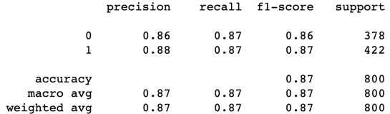
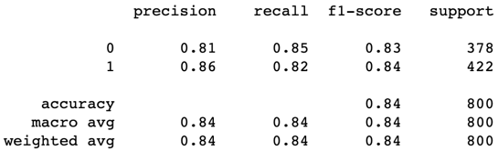
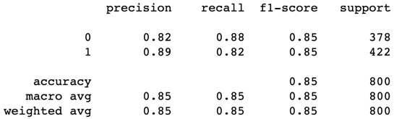
Se realizaron 8 pruebas de concepto com un total de 32 árboles de decisión entrenados
Prueba #1:
Consideraciones:
Las columnas con una ocurrencia de ceros mayor al 65% fueron eliminadas.
Discretización y transformación a valores dummies.
Distinction y Withdrawn en la columna final_result son eliminadas.
El conjunto de datos es separado por periodos y se balancea.
Los sets son separados en proporción 80-20 para entrenamiento y pruebas.
Con los 4 conjuntos de datos se entrenan 4 árboles de decisión utilizando RandomizedSearchCV para buscar los mejores hiperparámetros del árbol.
2013B
2013J
2014B
2

Slide 3
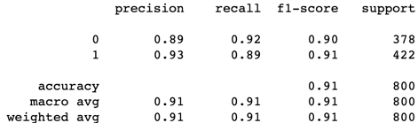
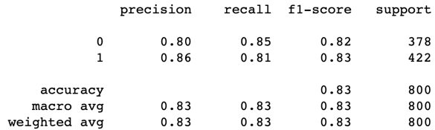
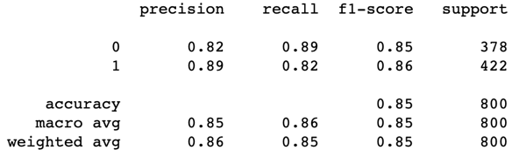
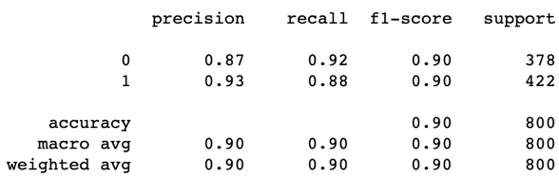
2013B
Prueba #2:
Consideraciones:
Las columnas con una ocurrencia de ceros mayor al 85% fueron transformados a variable binaria.
Discretización y transformación a valores dummies.
Withdrawn en la columna final_result son eliminadas.
El conjunto de datos es separado por periodos y se balancea.
Los sets son separados en proporción 80-20 para entrenamiento y pruebas.
Con los 4 conjuntos de datos se entrenan 4 árboles de decisión utilizando RandomizedSearchCV para buscar los mejores hiperparámetros del árbol.
2013J
2014B
2014J
3

Slide 4
Prueba 3
Las columnas con una ocurrencia mayor al 90% fueron transformadas a variables binarias (1 si el recurso fue utilizado o 0 si no).
Prueba 4
Las columnas con una ocurrencia mayor al 80% fueron transformadas a variables binarias (1 si el recurso fue utilizado o 0 si no).
Prueba 5
Las columnas con una ocurrencia mayor al 70% fueron transformadas a variables binarias (1 si el recurso fue utilizado o 0 si no).
Las variables que cumplen con la restricción del porcentaje son normalizadas utilizando MinMaxScaler de Pandas.
Las variables que cumplen con la restricción del porcentaje son reemplazadas con el cálculo del cuartil al que pertenecen.
Se calcula el cuartil y se transforma a variable dummie.
Se agrupan las variables con el resultado Distinction y Pass.
Las filas que contienen un valor de “Withdrawn” en la columna final_result son eliminadas.
El conjunto de datos es separado por periodos y es balanceado.
Los sets son separados en proporción 80-20 para entrenamiento y pruebas.
Con los 4 set de datos se entrenan 4 árboles de decisión utilizando RandomizedSearchCV.
4

Slide 5
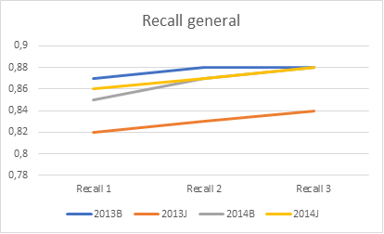
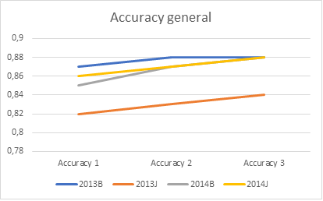
Resultados
5

Slide 6
Mejores hiperparámetros
2013B
2014B
Prueba | Criterio | Profundidad
Prueba 3 | Entropy | 19
Prueba 4 | Entropy | None
Prueba 5 | Gini | 15
Prueba | Criterio | Profundidad
Prueba 3 | Gini | 18
Prueba 4 | Entropy | 20
Prueba 5 | Entropy | 20
2013J
2014J
Prueba | Criterio | Profundidad
Prueba 3 | Entropy | 17
Prueba 4 | Gini | None
Prueba 5 | Gini | None
Prueba | Criterio | Profundidad
Prueba 3 | Gini | 20
Prueba 4 | Gini | 18
Prueba 5 | Entropy | 16
6

Slide 7
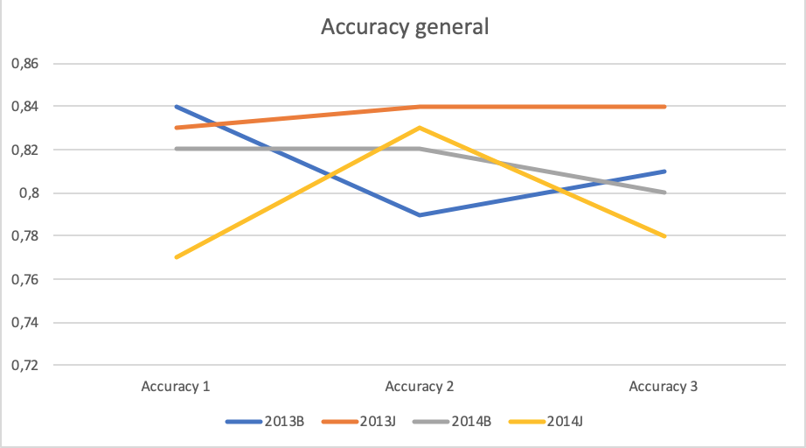
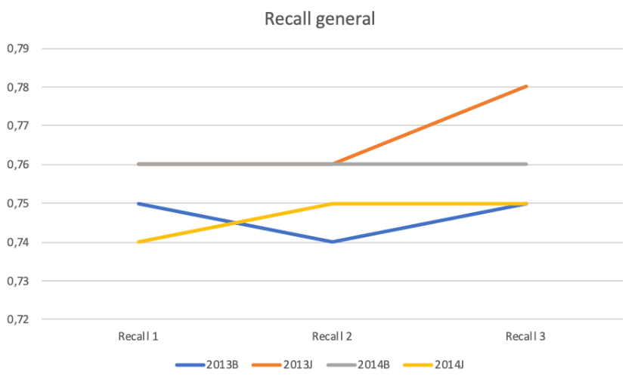
Prueba # 6, 7 y 8:
Consideraciones:
Las pruebas 6, 7 y 8 tienen las mismas condiciones que las pruebas 3, 4, 5 correspondientemente, con la excepción que las clases no están balanceadas.
7

Slide 8
Mejores hiperparámetros
2013B
2014B
Prueba | Criterio | Profundidad
Prueba 3 | Entropy | 6
Prueba 4 | Gini | 6
Prueba 5 | Gini | 6
Prueba | Criterio | Profundidad
Prueba 3 | Entropy | 7
Prueba 4 | Gini | 6
Prueba 5 | Entropy | 5
2013J
2014J
Prueba | Criterio | Profundidad
Prueba 3 | Entropy | 8
Prueba 4 | Gini | 6
Prueba 5 | Gini | 7
Prueba | Criterio | Profundidad
Prueba 3 | Entropy | 11
Prueba 4 | Gini | 6
Prueba 5 | Entropy | 6
8

Slide 9
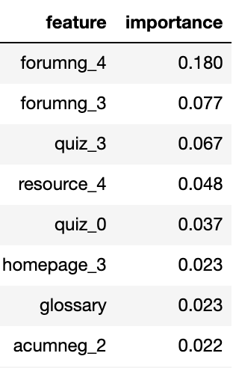
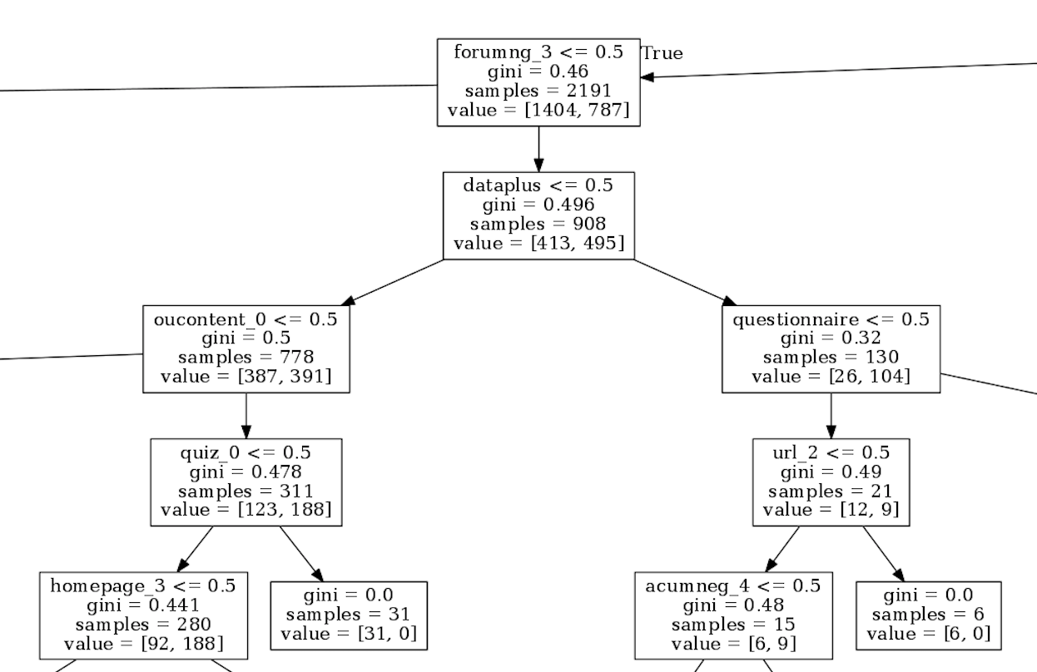
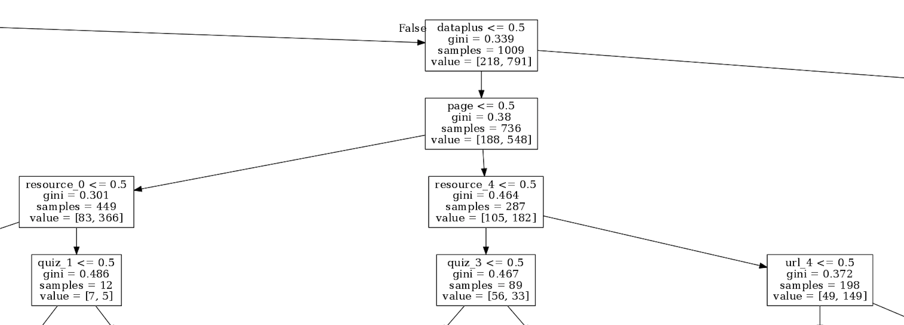
Mejor árbol de decisión
Forumng_4
9

